Slide 1
EKO-KES TGL 30 NOP 22 (ITKES SIDRAP)

Slide 2
Kemenkes berkomitmen untuk melakukan TRANSFORMASI SISTEM KESEHATAN
6 pilar transformasi penopang kesehatan Indonesia
Visi
Sejalan dengan visi Presiden untuk mewujudkan masyarakat yang sehat, produktif, mandiri dan berkeadilan
Outcome RPJMN bidang kesehatan
Meningkatkan kesehatan ibu, anak, keluarga berencana dan kesehatan reproduksi
Mempercepat perbaikan gizi masyarakat
Memperbaiki pengendalian penyakit
Gerakan Masyarakat Hidup Sehat (GERMAS)
Memperkuat sistem kesehatan & pengendalian obat dan makanan
1 Transformasi layanan primer 2
Transformasi layanan rujukan
3 Transformasi sistem ketahanan kesehatan
a
b
c
d
a
b
Edukasi
penduduk
7 kampanye utama: imunisasi, gizi seimbang, olah raga, anti rokok, sanitasi & kebersihan lingkungan, skrining penyakit, kepatuhan pengobatan
Pencegahan
primer
Penambahan imunisasi rutin menjadi 14 antigen dan perluasan cakupan di seluruh Indonesia.
Pencegahan
sekunder
Skrining 14 penyakit penyebab kematian tertinggi di tiap sasaran usia, skrining stunting, & peningkatan ANC untuk kesehatan ibu & bayi.
Meningkatkan kapasitas dan kapabilitas layanan primer
Pembangunan Puskesmas di 171 kec., penyediaan 40 obat esensial, pemenuhan SDM kesehatan primer
Meningkatkan akses dan mutu layanan sekunder & tersier
Pembangunan RS di Kawasan Timur, jejaring pengampuan 6 layanan unggulan, kemitraan dengan world’s top healthcare centers.
Meningkatkan ketahanan sektor farmasi & alat kesehatan
Produksi dalam negeri 14 vaksin rutin, top 10 obat, top 10 alkes by volume & by value.
Memperkuat ketahanan tanggap darurat
Jejaring nasional surveilans berbasis lab, tenaga cadangan tanggap darurat, table top exercise kesiapsiagaan krisis.
6 kategori utama
4
Transformasi sistem pembiayaan kesehatan
5
Transformasi SDM Kesehatan
6
Transformasi teknologi
kesehatan
Regulasi pembiayaan kesehatan dengan 3 tujuan: tersedia, cukup, dan berkelanjutan; alokasi yang adil; dan pemanfaatan yang efektif dan efisien.
Penambahan kuota mahasiswa, beasiswa dalam & luar negeri, kemudahan penyetaraan nakes lulusan luar negeri.
Pengembangan dan pemanfaatan teknologi, digitalisasi, dan bioteknologi di sektor kesehatan.
Notes:
Transformasi Sistem Kesehatan ini diwujudkan dalam 6 pilar transformasi sebagai penopang kesehatan Indonesia yaitu :
Transformasi layanan primer
Transformasi layanan rujukan
Transformasi Sistem Ketahanan Kesehata
Transformasi Sistem pembiayaan kesehatan
Transformasi SDM Kesehatan
Transformasi Teknologi kesehatan
Transformasi sistim kesehatan ini bertujuan untuk melakukan akselerasi dalam mencapai target RPJMN bidang Kesehatan yaitu :
Meningkatkan kesehatan ibu, anak , Keluarga berencana dan kespro
Mempercepat perbaikan gizi masyrakat
Memperbaiki pengendalian penyakit
Gerakan Masyarakat Hidup Sehat (GERMAS)
Memperkuat sistem kesehatan dan pengendalian obat dan makanan.

Slide 3
PROGRAM PRIORITAS PEMBANGUNAN NASIONAL
5 prioritas
untuk meningkatkan pelayanan kesehatan terutama pelayanan kesehatan dasar dengan
peningkatan upaya promotif dan preventif, didukung inovasi dan pemanfaatan teknologi
Peningkatan kesehatan ibu, anak & reproduksi
Percepatan perbaikangizi masyarakat
Peningkatan pengendalian penyakit
Pembudayaan Gerakan Masyarakat Hidup Sehat
Penguatan Sistem Kesehatan
15 indikator sasaran pokok pembangunan kesehatan
Angka kematian ibu (per 100.000 KH)
1
4
Prevalensi stunting pada balita (%)
Insidensi HIV (per 1.000 penduduk yang tidak terinfeksi HIV)
6
9
Persentase merokok penduduk usia 10-18 tahun
11
% fasilitas kesehatan FTKP terstandar
12
% RS terakreditasi
Angka kematian bayi (per 1.000 KH)
2
5
Prevalensi wasting pada balita (%)
10
Prevalensi obesitas pada penduduk umur >= 18
% puskesmas dengan jenis tenaga kesehatan sesuai standar
Insidensi TB (per
100.000 penduduk)
7
13
% Imunisasi Dasar Lengkap pada anak usia 12-23 bulan
3
8
Eliminasi malaria (kab/kota)
14
% puskesmas tanpa dokter
% puskesmas dengan ketersediaan obat esensial
15
Posyandu Aktif
Stunting
Germas
KEGIATAN PRIORITAS PROMOSI KESEHATAN

Slide 4
4 inisiatif utama dalam transformasi layanan kesehatan primer
1. Jaringan & struktur
2. Standardisasi layanan
3. Edukasi kesehatan
4. Digitalisasi
1a
Revitalisasi jaringan dan struktur layanan kesehatan primer:
Puskesmas
Posyandu dan UKBM lainnya
Termasuk pola kerja dan interaksi/rujukan antar tingkatan
2a
Integrasi paket layanan kesehatan primer menurut kebutuhan siklus hidup untuk tiap tingkatan pelayanan
3a
Penguatan peran kader sebagai agen pemberdayaan kesehatan masyarakat
4a
Integrasi sistem informasi secara digital untuk mendukung:
Pelaporan layanan secara real-time
Pengawasan capaian program dan beban penyakit secara detail (untuk tiap program dan tiap tingkatan daerah)
2b
Standardisasi dan peningkatan pelayanan untuk memperkuat fungsi layanan primer, misalnya:
ANC menjadi 6 kali, termasuk 2 kali USG dengan dokter
Screening 14 penyakit prioritas, termasuk TB dan PTM
Peningkatan imunisasi menjadi 14 jenis antigen
Pelaksanaan intervensi spesifik untuk penurunan stunting (mis., pemantauan tumbuh kembang, pemberian TTD)
3b
Penguatan kampanye-kampanye dan gerakan-gerakan, terutama untuk program prioritas (mis., stunting)
1b
Revitalisasi jaringan dan struktur Laboratorium untuk fungsi kesehatan masyarakat (deteksi dini dan surveilans)
3c
Penggunaan platform edukasi terintegrasi melalui media sosial untuk menjangkau masyarakat secara luas
2c
Standardisasi dan integrasi layanan Labkesmas untuk tiap tingkatan

Slide 7
Masalah dalam pembiayaan kesehatan
1.Kurangnya dana yg tersedia , rendahnya alokasi dana Kesehatan
2.Penyebaran dana yg tidak sesuai ; biaya di perkotaan tinggi > desa
3.Pemanfaatan dana yg tidak tepat biaya kedokteran /kuratif lbih tinggi dr pencegahan
4. Pengelolaan dana yg belum sempurna ada kaitan dgn mentalpengelolah dan tekanan politik
5. Biaya pelayanan yg semakin meningkat
a.tingkat inflasi
b. tingkat permintaan

Slide 8
Lanjut masalah biaya
C. Kemajuan Ilmu dan teknologi
D.perobahan pola penyakit
E. Perubahan pola pelayanan Kesehatan umum ke spesialisasi
F. Perubahan pola hubungan dokter pasien > hakpasien yg mengklaim pelayanan dokter sehingga dokter mengasuransikan jasanya
Lemahnya mekanisme pengendalian biaya > harga yg tidak stabil
Penyala gunaan asuransi

Slide 9
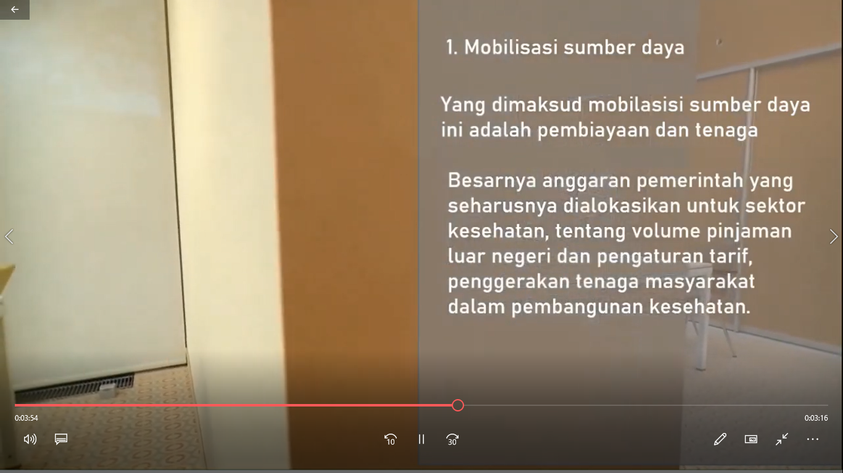

Slide 13
JENIS BIAYA dalam PERHITUNGAN TARIF
1. Biaya Investasi (invesment cost )
> biaya pembangunan Gedung, peralatan medis dan non medis
biaya Pendidikan dan pelatihan ( besar biaya, rencana titikinpas =break event point ;jangka waktu pengembalian modal; perhitungan masa kadaluarsa
2. Biaya kegiatan rutin ( operational cost )
> semua biaya yg di gunakan untuk berbagai pelayanan
Berhubungan langsung dengan pelayanan (direct cost) biaya Tindakan dan obat /alat, listrik, air biaya penunjang lainnya dan biaya yg tidak berhubungan langsung dgn pelayanan ( indirect cost ) mis. Gaji pemeliharaan bangunan dan peralatan

Slide 14
Jenis biaya
Biaya rencana pengembangan
Mis. Rencana perluasan bangunan, penambahan peralatan, rencana penambahan jenis pelayanan ;rencana penambahan t enaga rencana Pendidikan dan pelatihan
Besarnya target keuntungan
Tergantung jenis pelayanan dan jika pemerintah sudah diatur dalam perda tarif dan swasta berdasarkan lembaganya

Slide 15
